Slide 1
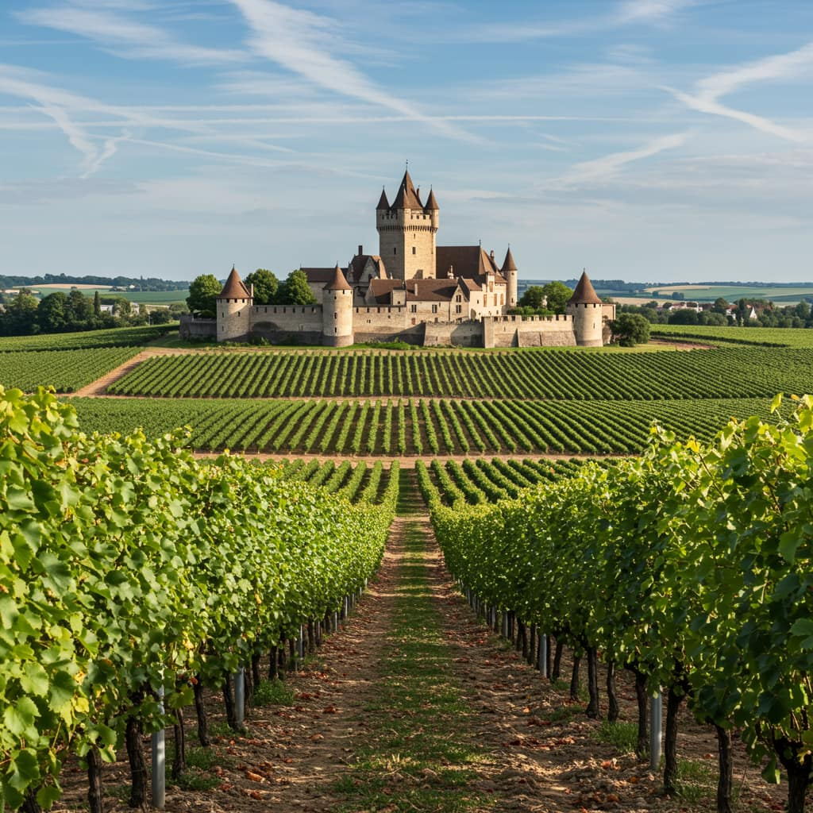
Bourdeaux Blanc

Slide 2
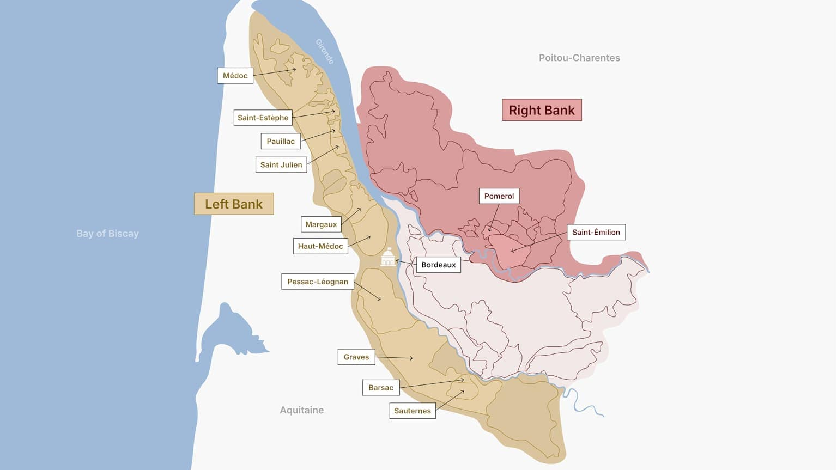
Notes:
Wir bewegen uns Heute im Gebiet Sauternes, Graves, Barsac, Pessac-Leognan, Pauillac ( AOC-Bordeaux Blanc ) und nur 2 vom rechten Ufer, nähmlich Appelation Cotes de Castillon, AOC-Bordeaux Bourdeaux in der nähe von Fonsac

Slide 3
110.800 Hektar
etwa 5,7 Million Hektoliter Wein pro Jahr
etwa 3.000 Châteaus
Notes:
Österreich im Vergleich 44.200 Hektar Rebfläche
2,56 Millionen Hektoliter
Rund 11.000 Weinbaubetriebe, nur 4000 füllen Wein selbst in Flaschen

Slide 4
89 % rote Rebsorten
11 % weiße Rebsorten

Slide 5
Bis 2021 zugelassene weiße Rebsorten
Semillion 46%
Sauvignon Blanc 43%
Muscadelle 5%
Ugni Blanc
Colombard
Merlot Blanc
Mauzac
Notes:
Semillion (dünne Schale, anfällig für Edelfäule)
Muscadelle (gehört nicht zur Muskateller Familie, anfällig für Botrytis)
Ugni Blanc (Trebbiano, 157 Synonyme, meistangebaute Rebsorte in FRA)
Colombard (hohe Säure, deswegen fast nur Cuvee Partner, Nachkomme des Chenin Blanc)
Merlot Blanc (ca. 176 Hektar stand 2000, 1958 wurden noch über 5k Hektar erfasst, seit 1995 nicht mehr nachgepflanzt)
Mauzac (kommt eher in Südfrankreich vor)
In Spitzengewächsen nur die ersten drei Rebsorten.

Slide 6
Antwort auf den Klimawandel, zugelassen seit 2021
Alvarinho
Liliorilla ( Baroque x Chardonnay ) 10 ha weltweit
Arinarnoa ( Tannat x CS) 164 ha in Frankreich
Castets (autochtone Rebsorte Gironde)
Marselan (CS x Grenache Noir ) 2000 ha in Frankreich
Touriga Nacional
Notes:
Umfangreiche weinbauliche Innovationen sind Bourdeaux Antwort auf den Klimawandel. Seit 2021 sind 6 neue Rebsorten zugelassen. Um den Stil der Weine trotz Klimaveränderungen wie steigende Temperaturen, länger andauernde Hitzewellen und kürzeren Reifezyklen zu gewährleisten, wurden nun insgesamt 6 neue Rebsorten zugelassen. Nach 10 jähriger Forschung wurden 52 Rebsorten ausgiebig getestet. Zugelassen sind nun:
In Weiße Sorten: Alvarinho (Portugal, Spanien, übersetzt „die kleine weiße vom Rhein“ )
Liliorilla (Baroque x Chardonnay, 1956 Neuzüchtung INRA Bourdeaux, (INRA Institut National de la Recherche en Agronomie) unter 10 Hektar weltweit)
Rote Sorten: Arinarnoa (Tannat x CS, 1956 INRA 164 Ha in Frankreich)
Castets (autochtone Rebsorte Gironde)
Marselan (CS x Grenache Noir 1961 INRA 2000 HA in Frankreich, wird in China gehypt)
Touriga Nacional (autochtone Rebsorte Portugal)

Slide 7
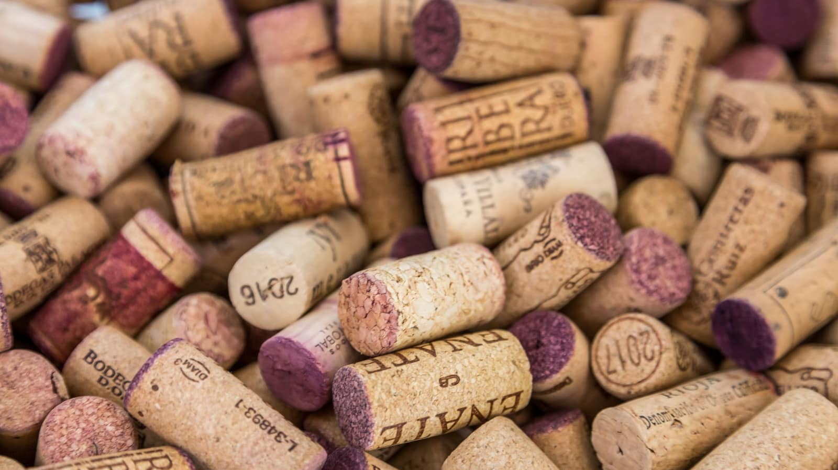
1. Wein

Slide 8
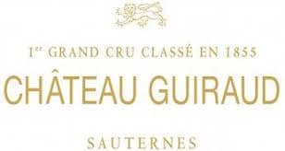
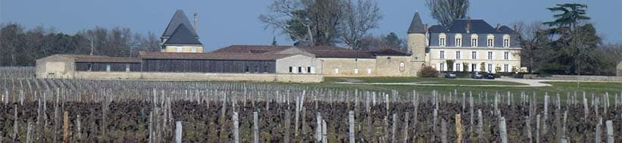
Château Guiraud
Sauternes südlicher Nachbar vom Château Yquem
128 ha
Gründung 1766
Premier Grand Cru Classe Bourdeaux-Klassifikation von 1855
Als erstes Weingut der 1855 kl. Vollständig biozertifiziert
Reben durchschnittlich 35-45 Jahre alt
Bestockungsdichte von 6.600 Rebstöcken pro ha

Slide 9
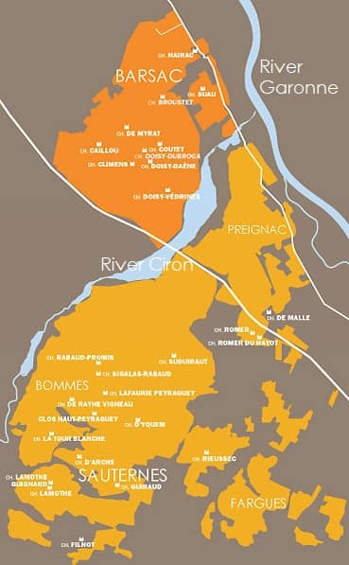
Notes:
Wir sind unten bei

Slide 10
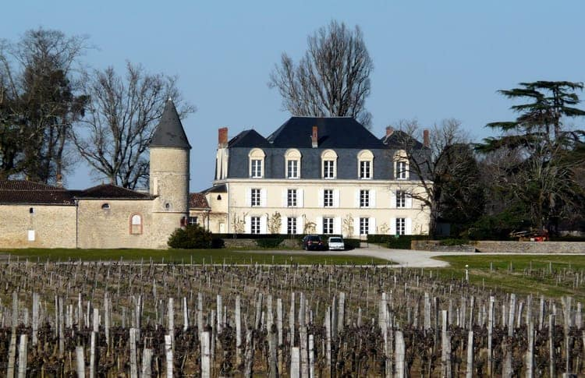
Notes:
Das Weingut

Slide 11
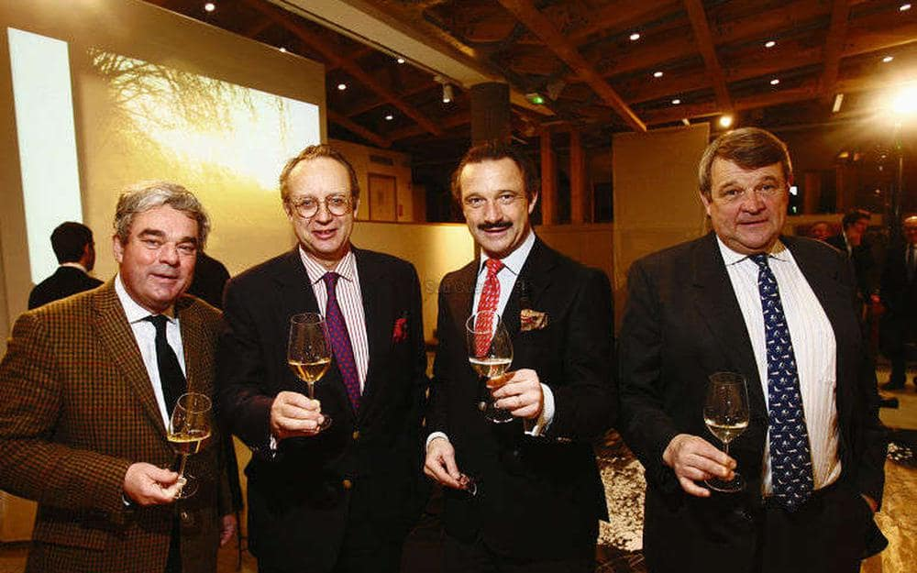
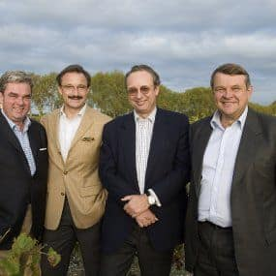
Investoren
Olivier Bernard (Domaine Chevalier)
Familie (Robert) Peugeot
Stephan von Neipperg
Xavier Planty (Leitung seit 1986)
Notes:
2 Winzer davon nämlich Olivier Bernard und Graf Stephan Neipperg werden uns Heute noch mehrmals begegnen

Slide 12
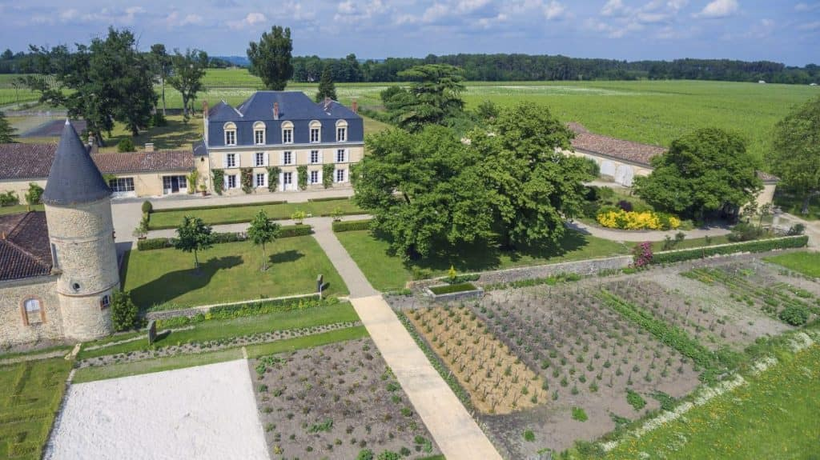
Notes:
Ansicht des Weingutes

Slide 13
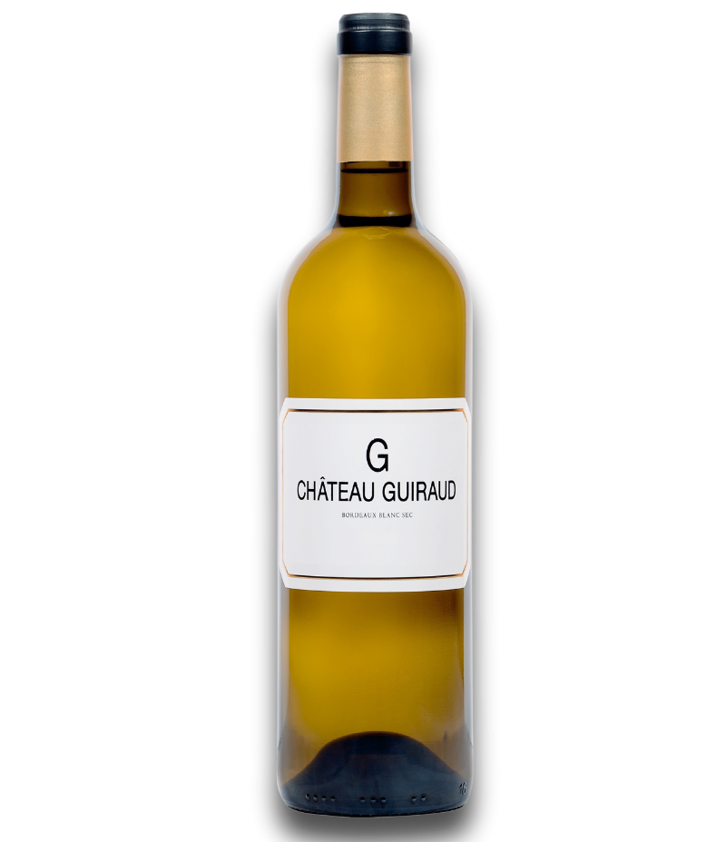
"G" de Guiraud Bordeaux Blanc Sec 2024
53% SB 47% Semillion
Alkoholgehalt 12,5%
9 Monate im Eichenfass die vorher für Süßwein benutzt wurden
Aromatik: Noten von Grapefruit, Orangenblüten, Passionsfrucht und einem Hauch von Wacholder oder Feuerstein.
Geschmack: Am Gaumen zeigt er sich vollmundig, schmelzig und oft mit einer dezenten Wachsigkeit (typisch für Sémillon)
19,50€

Slide 14
2. Wein

Slide 15
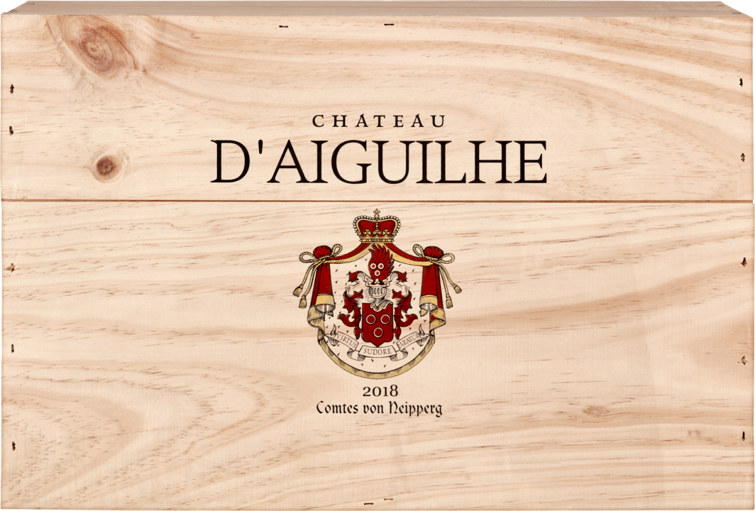
Château d'Aiguilhe
Ursprung im 12 Jahrhundert
Appellation Castillon
Rechten Ufer der Dordogne
90 ha
Seit 1998 Besitzer Graf Stephan von Neipperg

Slide 16
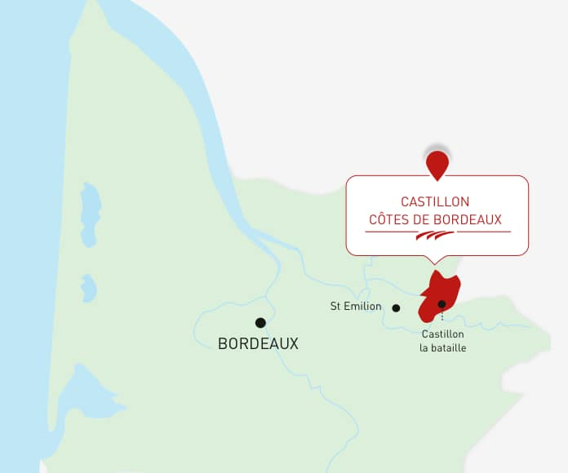
Notes:
45 km östlich von Bordeaux, östlich von Saint-Émilion

Slide 17
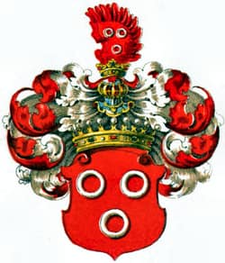
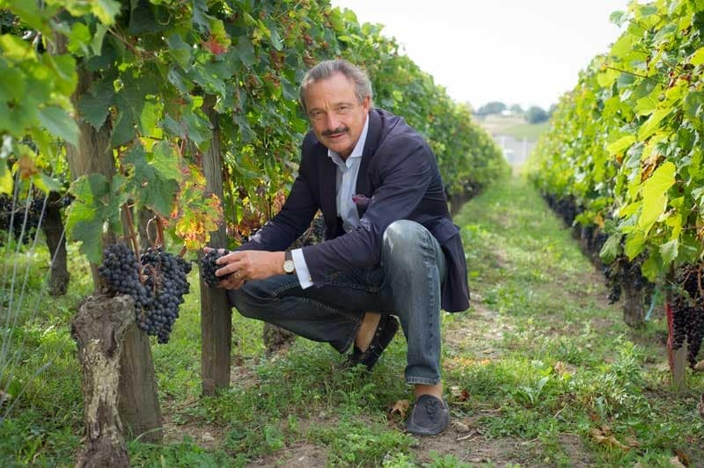
Stephan Neipperg
Verwaltet:
Château Canon-la-Gaffelière (Saint-Émilion)
La Mondotte (Saint-Émilion)
Château d'Aiguilhe (Côtes de Castillon)
Clos de l'Oratoire (Saint-Émilion)
Weingut Graf Neipperg (Baden-Württemberg)
Miteigentümer
Château Guiraud
Enira (Bulgarien)
Capaia (Südafrika)
Notes:
Übersicht des Besitzes von Hernn Graf

Slide 18
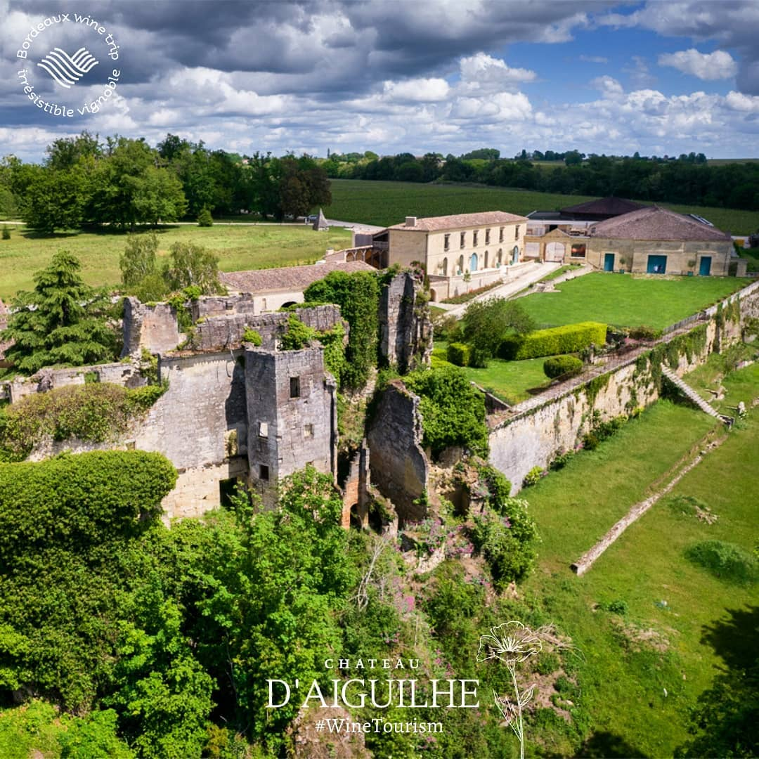
Notes:
Weingut mit bewusst nicht entfernten Resten der alten Mauern

Slide 19
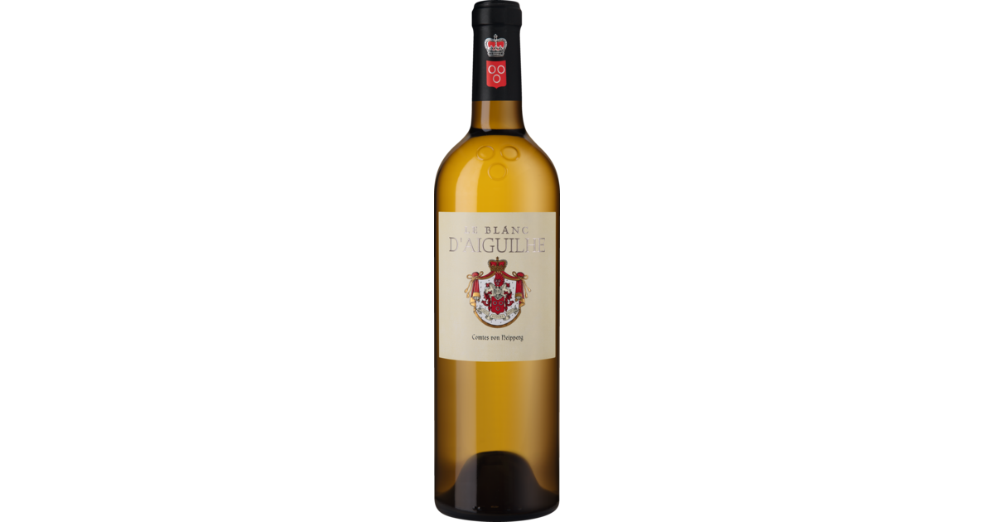
Le Blanc D'Aiguilhe 2022
100% Sauvignon Blanc
Alkoholgehalt 13,5%
Gärung in Edelstahltanks
Mehrere Monate Standzeit auf der Feinhefe
€ 24,90

Slide 20
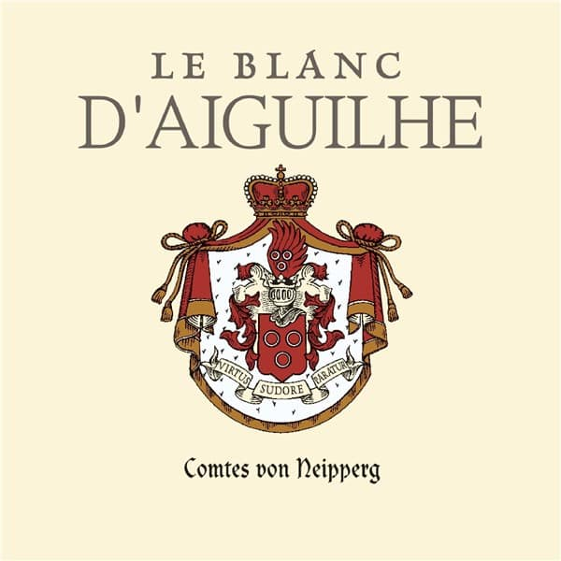
Helles Grüngelb, silberfarbene Reflexe
Zart nach Limetten, weißer Apfel, ein Hauch von Tropenfrucht
Mittlerer Körper, elegant, frisch strukturiert, feine Salzigkeit, zitroniger Nachhall, ein vielschichtiger Speisenbegleiter

Slide 21
Falstaff : 93 Punkte.
James Suckling: 92 Punkte
Decanter: 93 Punkte
Jeb Dunnuck: 91-93 Punkte

Slide 22
3. Wein

Slide 23
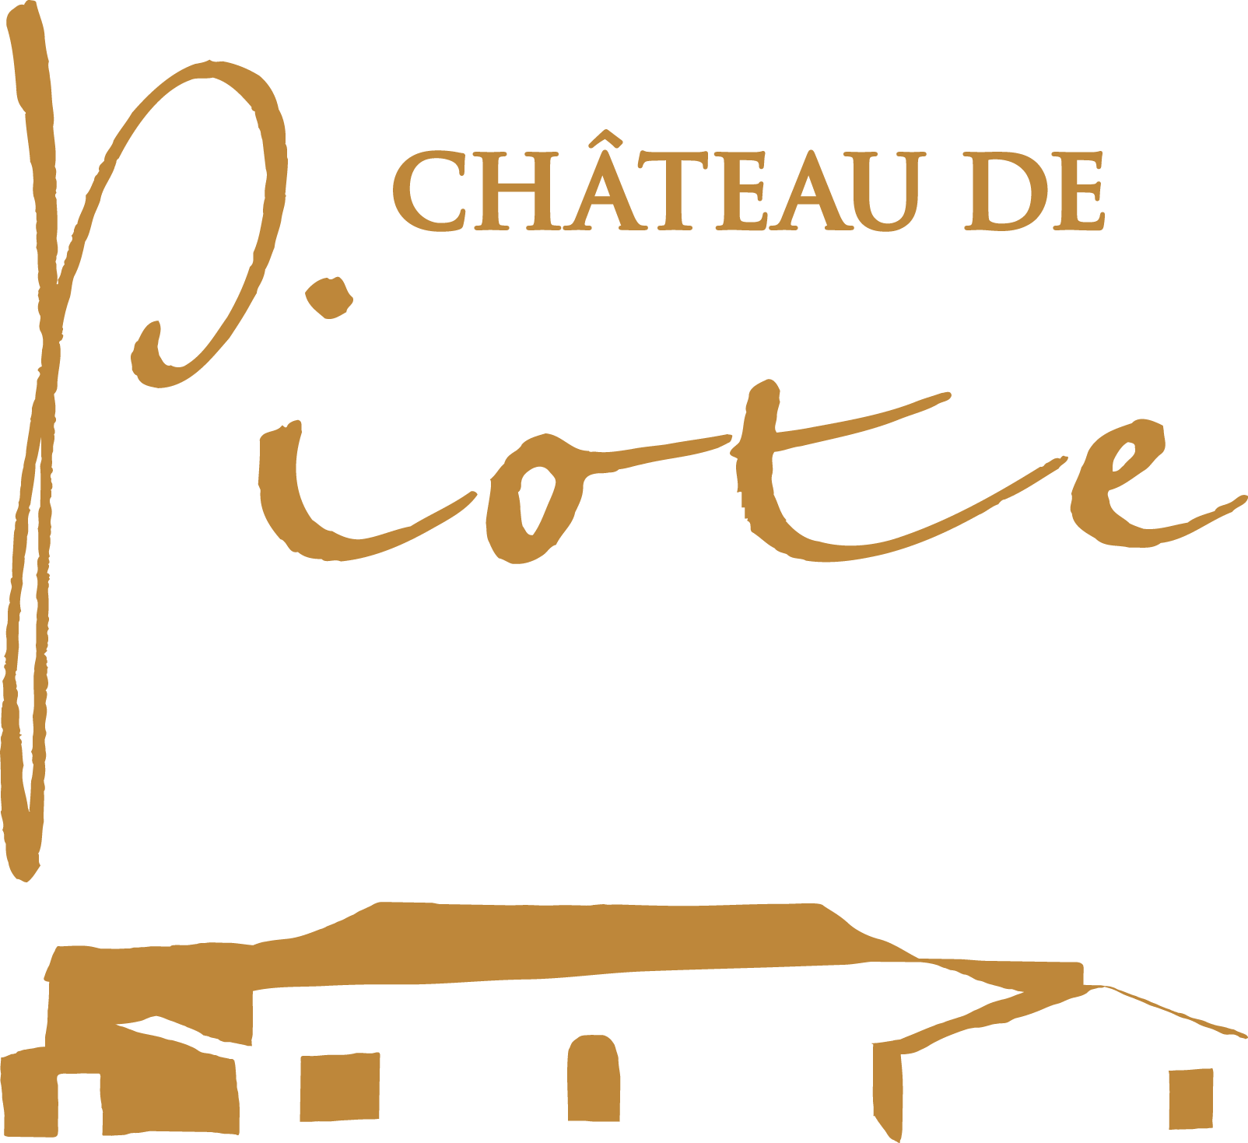
Château de Piote
Biologische und biodynamische spezifizierung
14 ha
Rechtes Ufer, nördlich von Fronsac
Arbeiten sehr viel mit Tonamphoren
Mit Biodynamischen Bauernhof mit Schafen, Enten und Pferden
Besitzerin Virgine Aubrion
Bordeaux AOC

Slide 24
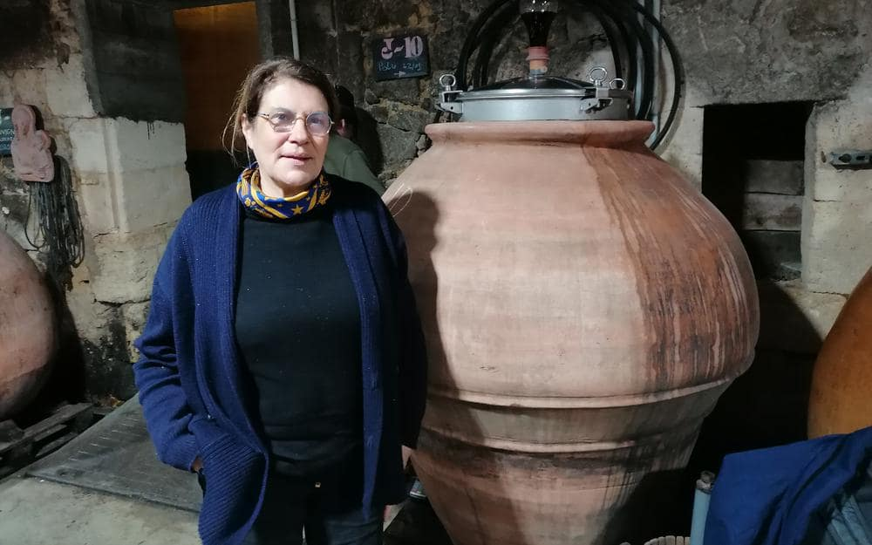
Notes:
Virgin Aubrion mit Tonamphore

Slide 25
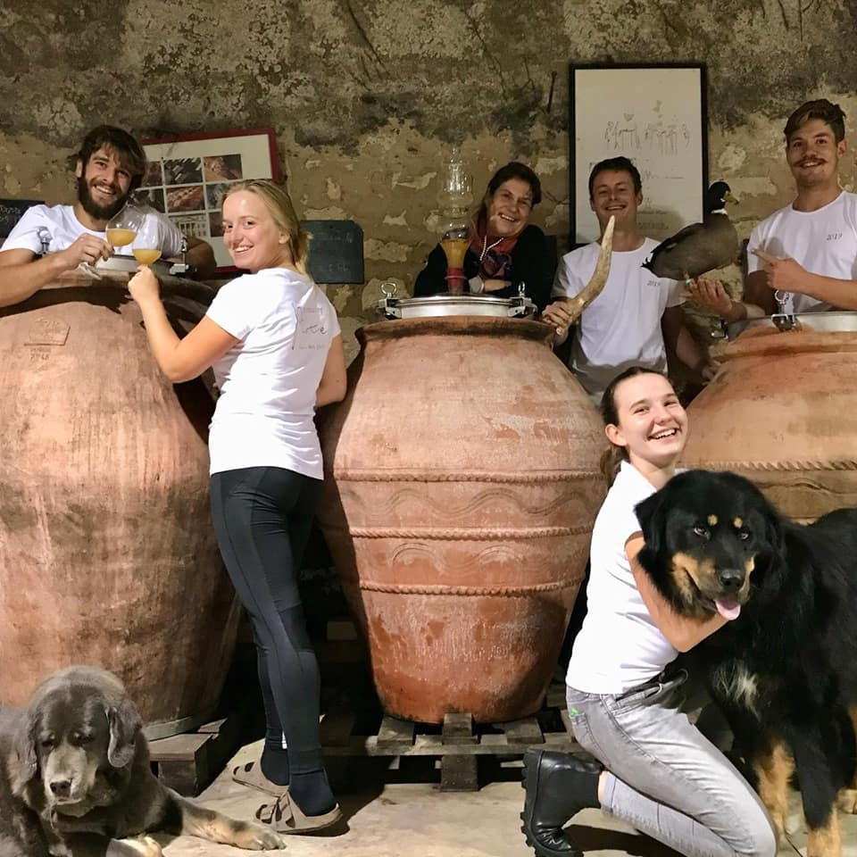
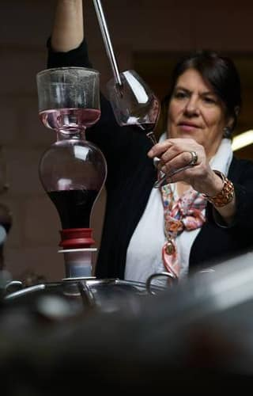
Virgin Aubrion
Notes:
Winzerin Virgin Aubrion, Familie mit Amphoren und Tieren

Slide 26
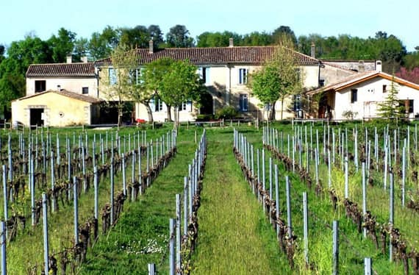
Notes:
Das Weingut

Slide 27
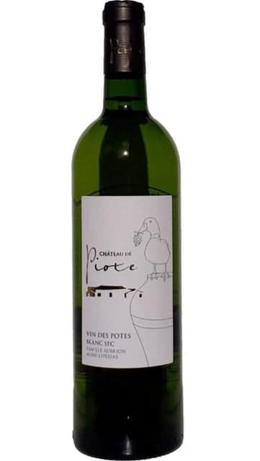
Vin de Potes Blanc Sec 2021
Collombard
Alkoholgehalt 12 %
15,90 €
Biologisch und biodynamisch zertifiziert
Ungefiltert
Amphoren ausgebaut

Slide 28
leuchtend strohgelbe Farbe
leicht trüb
Nase frische Aromen von Zitrusfrüchten, Zedernholz und weißen Blüten
Mineralische Note und einer angenehmen salzigen Empfindung

Slide 29
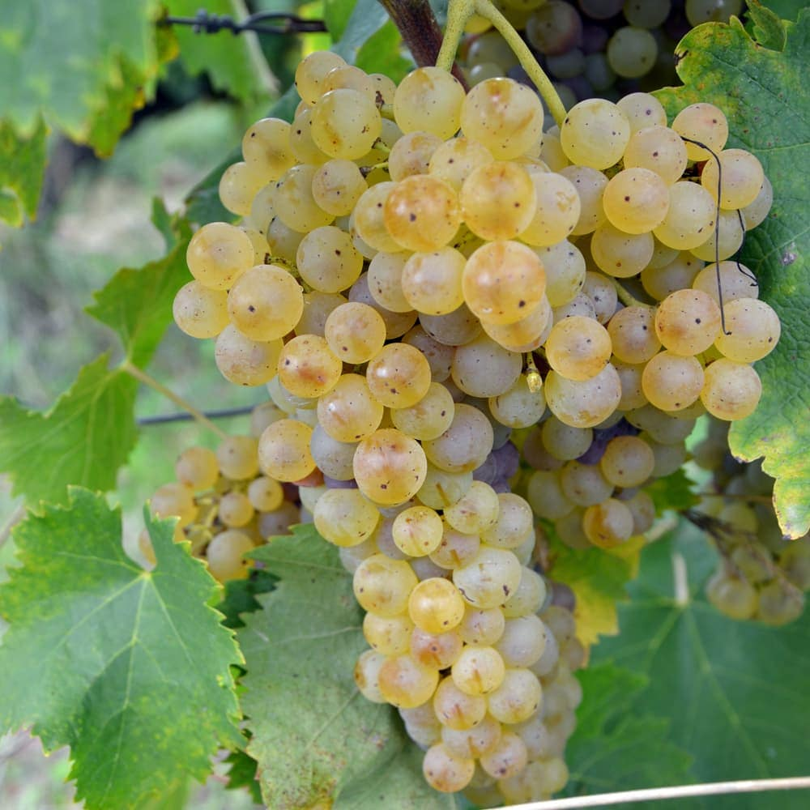
Colombard
historisch in Bordeaux präsent
Meistens nur als Verschnittspartner
Hauptrebsorten für Cognac und Armagnac
Lebendige Säure und fruchtige Frische
„Colombe“ leitet sich vom Wort Traube im französichen ab
40.000 ha weltweit, nur 10.000 für Wein

Slide 30
4. Wein

Slide 31
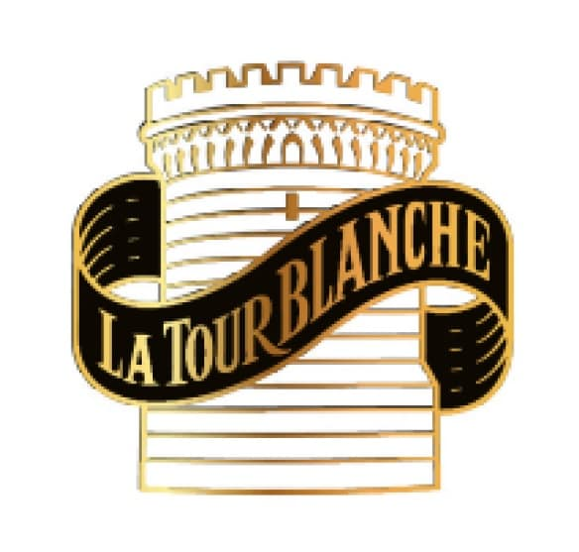
Chateau La Tour Blanche
Sauternes
1855 als Premier Cru Classé eingestuft
belegte bei der ursprünglichen Klassifizierung den zweiten Platz direkt hinter dem legendären Château d'Yquem
seit 1907 im Besitz des französischen Staates
vorher Daniel Osiris
Wichtige Weinbauschule
40 ha

Slide 32
Daniel Osiris (ursprünglich Iffla)
Mäzen, Philantrop und Weinfreund
Bewunderer des Gottes Osiris (Gott der Wiedergeburt und Vegetation, Totenreich)
Umbennung auf Osiris durch kaiserliches Dekret
1907 vermacht an den französischen Staat, mit der Bedingung eine Weinbauschule zu gründen
Zu Ehren von Osiris steht auf jeden Etikett „Donation Osiris“

Slide 33
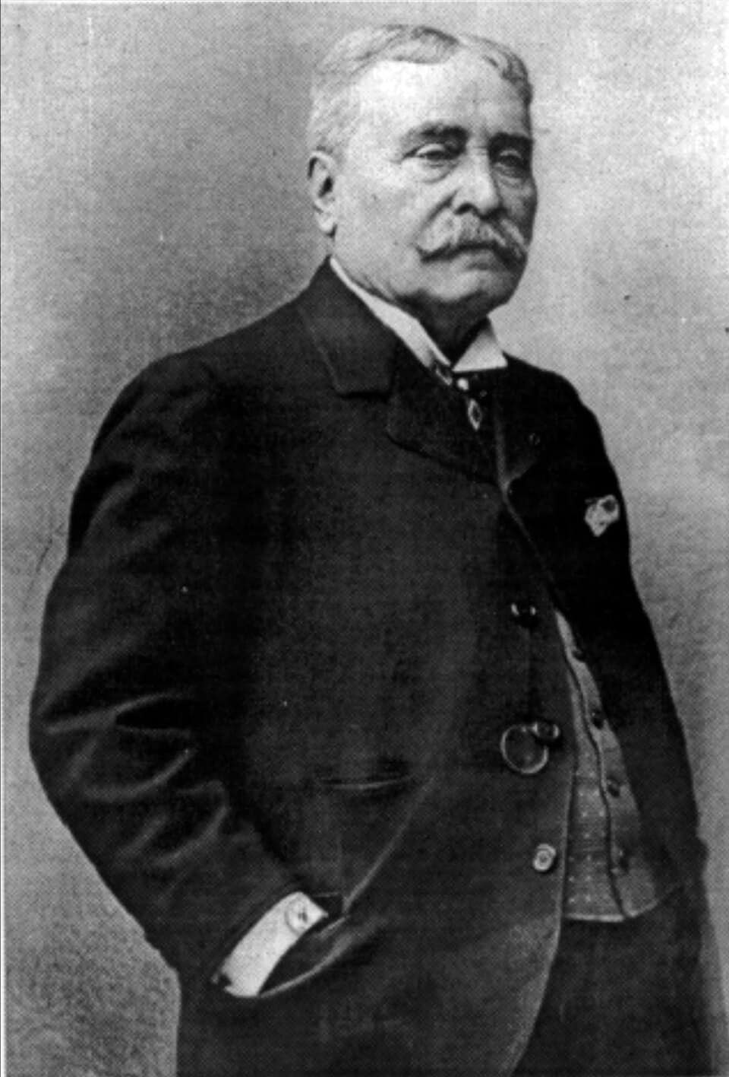
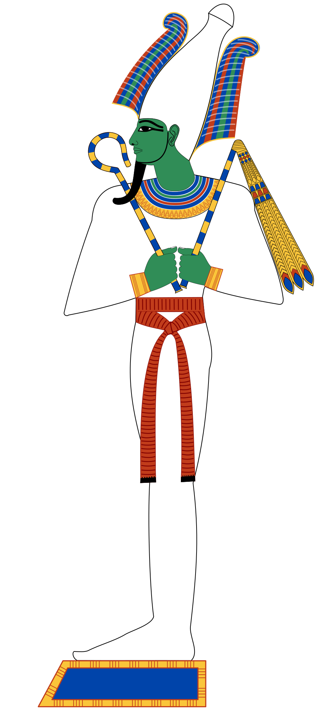
Notes:
Herr Osiris mit ägyptischer Gottheit

Slide 34
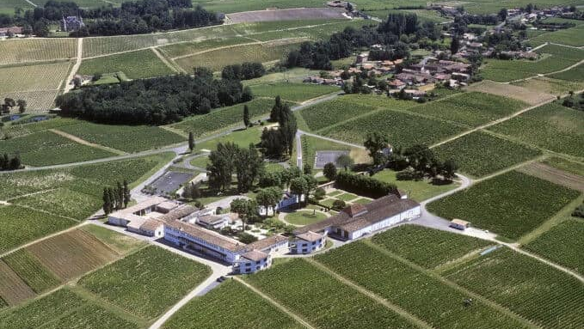
Notes:
Das Weingut aus der Vogelperspektive

Slide 35
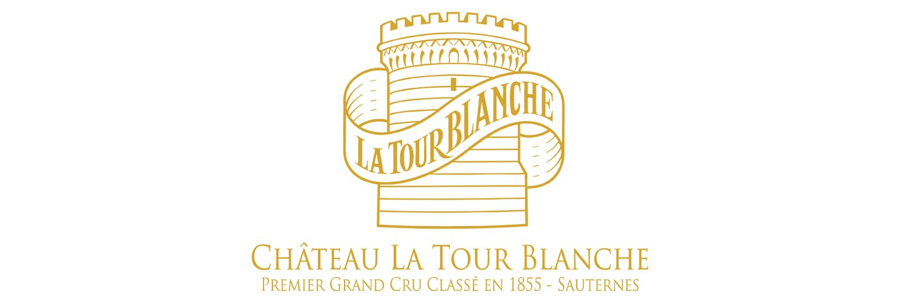
Weinbauschule darf nicht in den Weinbergen und Kellern experimentieren, um die Qualität nicht zu beeinträchtigen
Ertrag auf 10 bis maximal 15 Hektoliter pro Hektar
ca. 1 Glas pro Rebe, bei Süßwein sonst eine Flasche
Biodynamischer Anbau

Slide 36
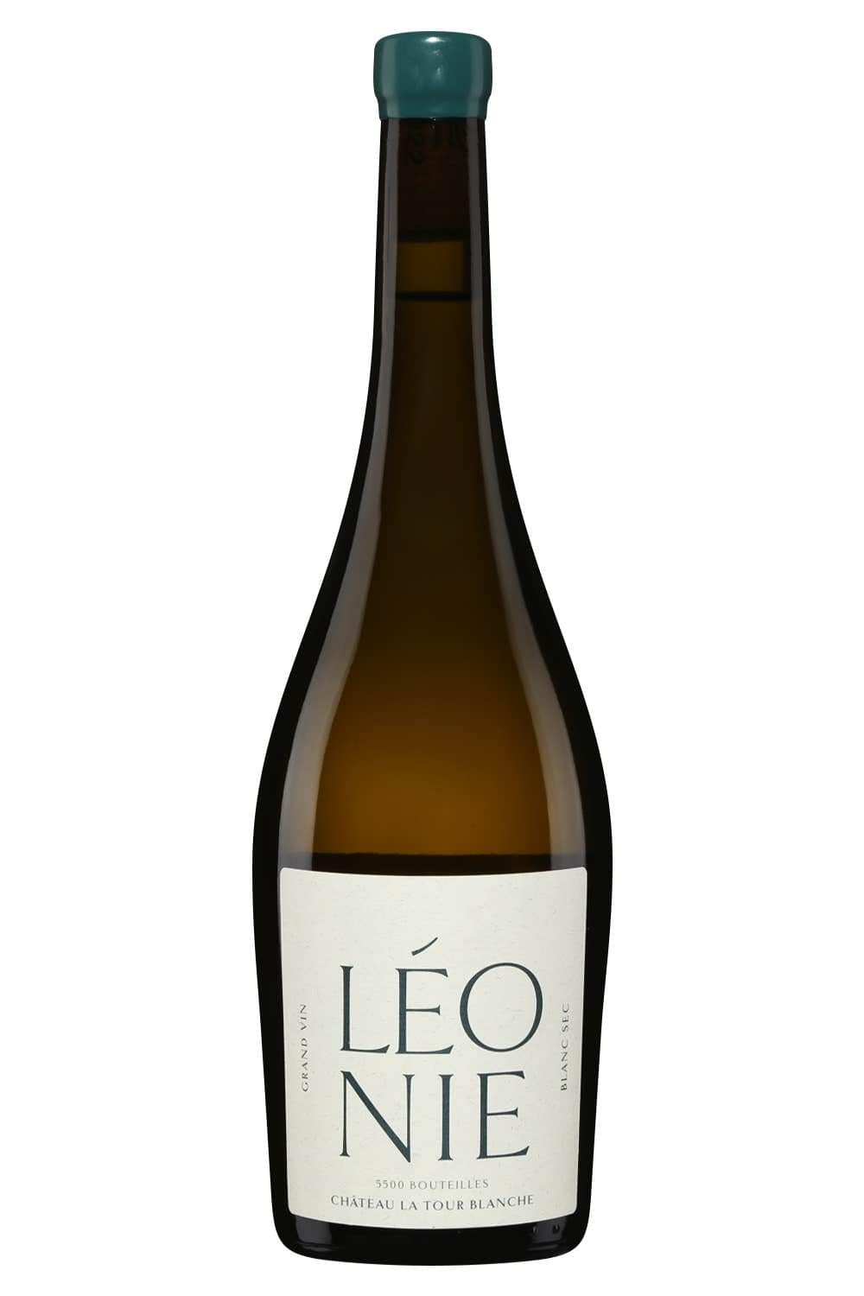
Leonie du Chateau La Tour Blanche 2022
Semillion 90% Sauvignon Blanc 10 %
Alkoholgehalt 14%
39€
5000 Flaschen
Spontane Vergärung im Holzfass
Im neuen und gebrauchten Barrique

Slide 37
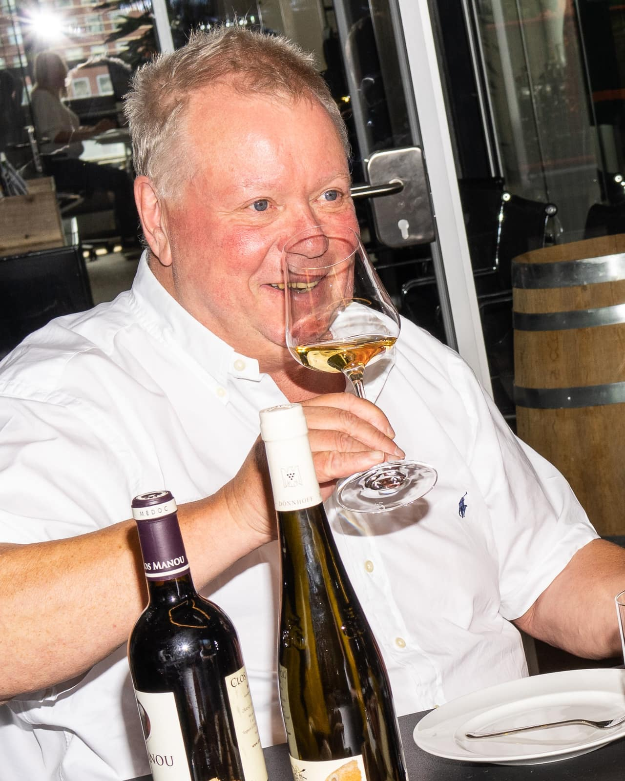
strahlend im Grün-Gelb
Satte Gelbfrucht-Nase,Kiwi und Litchie, ein Hauch grüner Tee, Zitrus und viel Passionsfrucht
Mineralischer Druck mit Feuerstein und salzigem Kalkstein
Sanddorn und Kumquat und Aprikose im langen Nachhall
Heiner Lobenberg

Slide 38
5. Wein

Slide 39
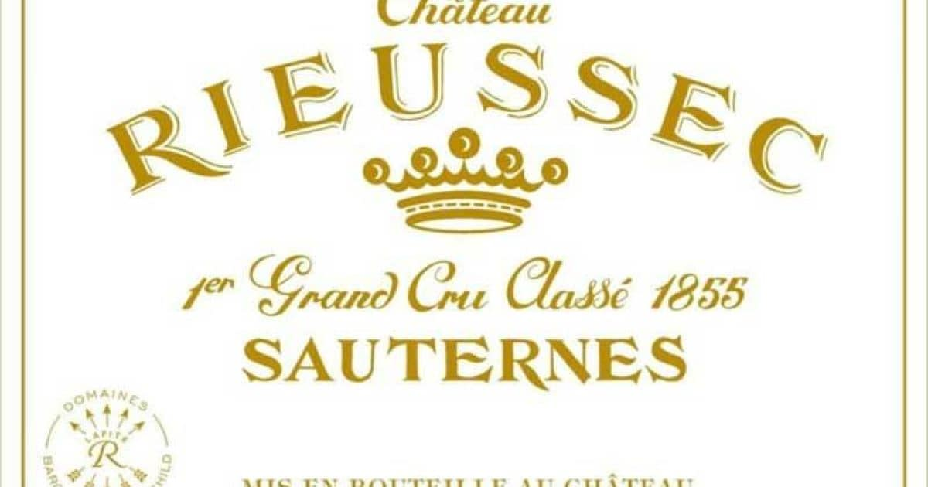
Château Rieussec
Sauternes
1855 als Premier Cru Classé eingestuft
Gemeinde Fargues, direkt angrenzend an das berühmte Château d’Yquem
93 ha
Überwiegend Schotter und Kalkstein Böden
Seit 1984 Domaines Barons de Rothschild (Lafite)

Slide 40
Baron de Rothschild (Lafite)
1868 Baron James de Rothschild kauft das Château Lafite
1962 Expansion der Gruppe unter der Leitung von Baron Éric de Rothschild um weitere Weingüter in Bordeaux und weltweit
1984 Übernahme des Weingutes Château Rieussec
2021 Saskia de Rothschild übernimmt die Leitung des Unternehmens
Heute über 1200 ha bewirtschaftete Rebfläche
Notes:
Kurze Zusammenfassung der Familie Baron de Rothschild (Lafite)

Slide 41
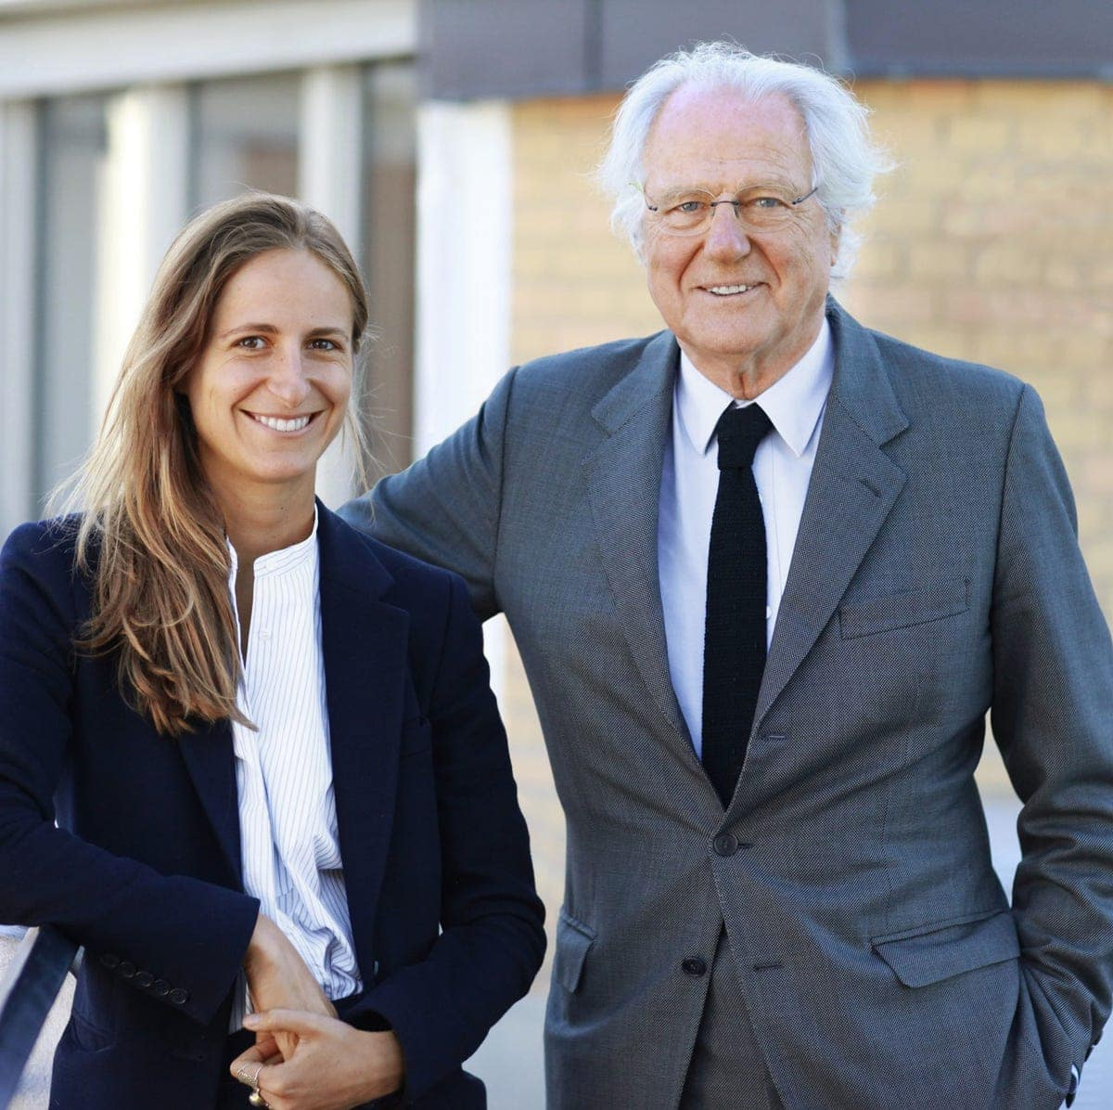
Notes:
Baron Éric de Rothschild und Saskia de Rothschild

Slide 42
Bordeaux (Frankreich):
Château Lafite Rothschild: Premier Grand Cru Classé in Pauillac
Château Duhart-Milon: Grand Cru Classé in Pauillac
Château Rieussec: Premier Grand Cru Classé in Sauternes
Château L’Évangile: Renommiertes Weingut in Pomerol
Château Paradis Casseuil & Château Peyre-Lebade: Vermarktung durch die Gruppe
Weitere Regionen Frankreichs:
Domaine d’Aussières: Corbières, Languedoc
Domaine William Fèvre: Chablis, Burgund (Akquisition im Jahr 2024)
International:
Viña Los Vascos: Chile
Bodegas Caro: Mendoza, Argentinien (Joint Venture mit der Familie Catena)
Domaine de Long Dai: Provinz Shandong, China
Notes:
Kurze Auflistung der Besitze

Slide 43
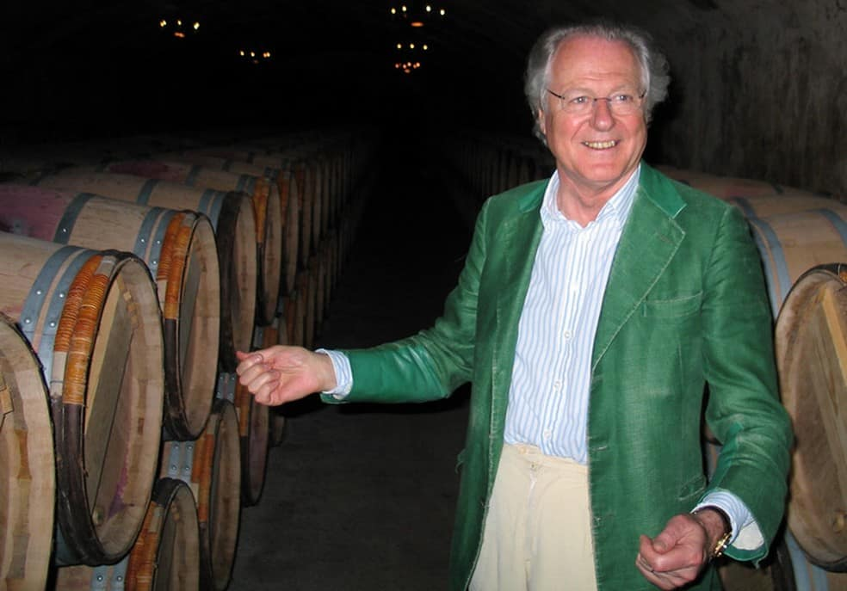
"Die Weine aus Sauternes sind so großartig, dass wir nicht widerstehen konnten, Château Rieussec zu erwerben"
- Baron Eric de Rothschild

Slide 44
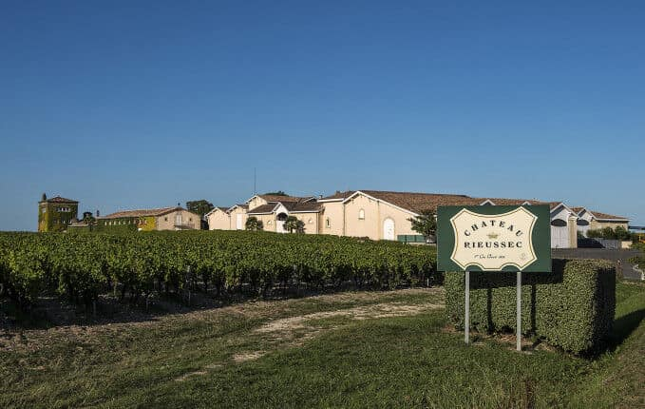
Notes:
Das Weingut

Slide 45
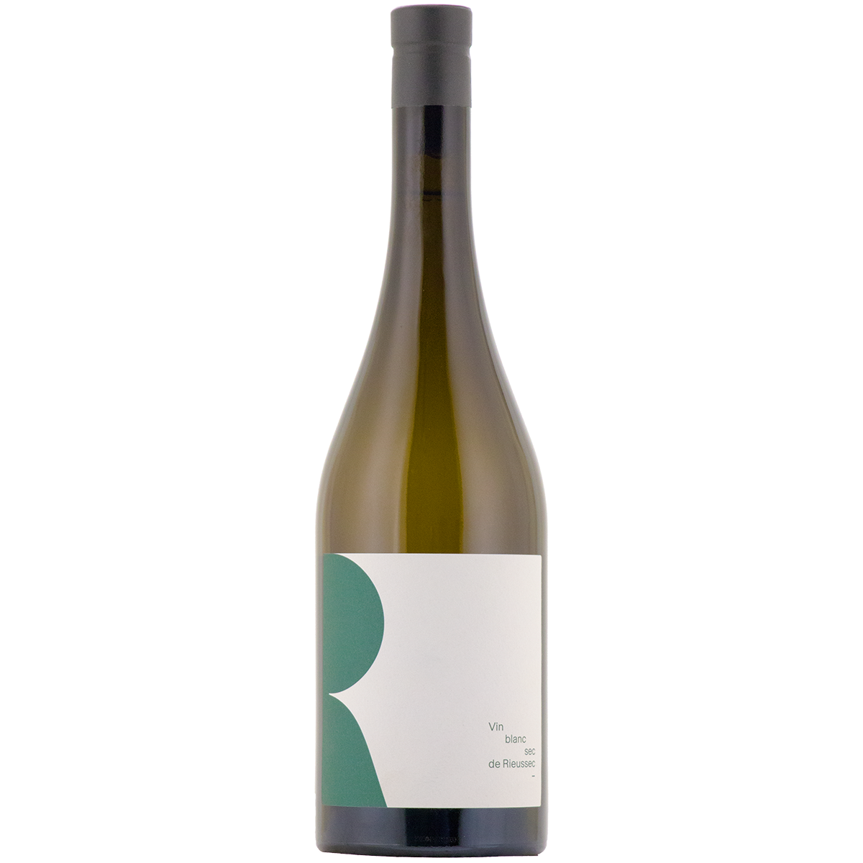
"R de Rieussec" Bordeaux Blanc AOC 2023
Sauvignon Blanc 60% Semillon 40%
Reift in gebrauchten Barriques
Alkoholgehalt 12,5 %
40 €
Spezielle Glas Form, mit recyceltem Glas
Wiederverschließbarer Kork

Slide 46
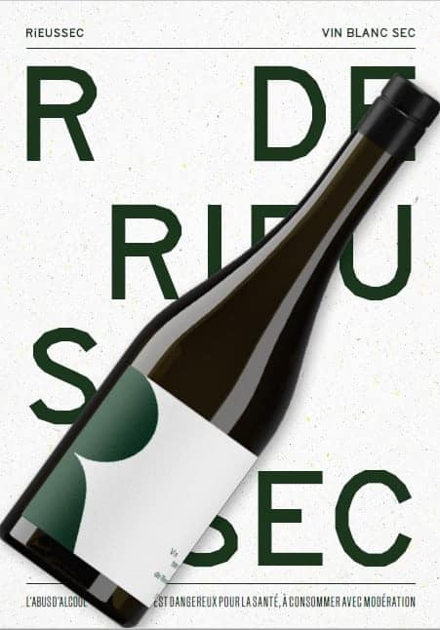
Aromen von Zitrone, Grapefruit, weißen Blüten, Pfirsich und grünem Apfel. Nuancen von Thymian, Bienenwachs und eine dezente Rauchigkeit
Seidige Textur mit einer hervorragenden Balance zwischen Fülle und lebendiger Frische, straffe Säurestruktur
Elegant und lang anhaltend mit einer charakteristischen salzigen Mineralität und einer feinen Bitterkeit von Grapefruitschale

Slide 47
6. Wein

Slide 48
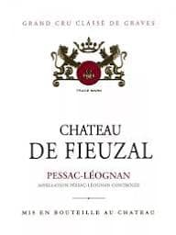
Château Fieuzal
Graves, in der Appelation Pessac-Leognan
Grand Cru Classe de Graves
75 ha
Ursprung Anfang des 17 Jahrhundert
Seit 2001 Familie Quinn aus Irland
2011 umfassend modernisiert, mit modernster Kellertechnik
Durchschnittlich 30- bis 50-jährige Rebstöcke
Vorwiegend Kieselsteine
Notes:
Kieselsteine sind typisch für Graves. Speichern Wärme und sorgen für gleichmäßige Reifung

Slide 49
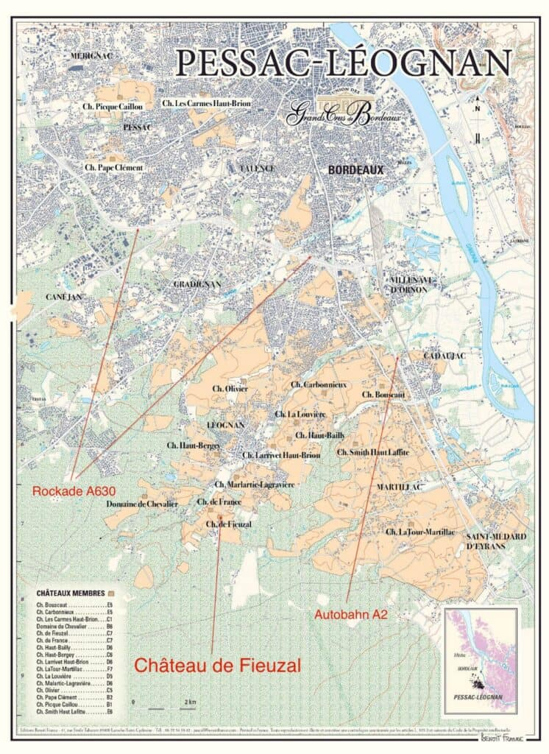
Notes:
Kurz unter Bourdeaux

Slide 50
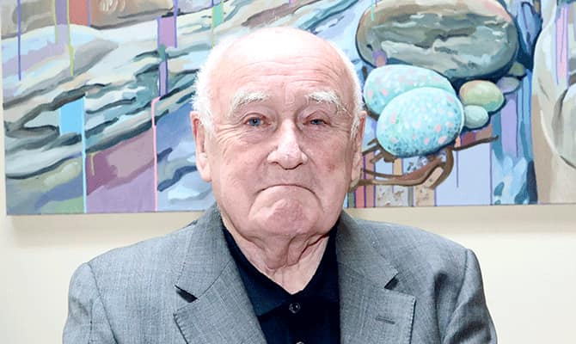
Lochlann Quinn
Irischer Geschäftsmann und Kunst Mäzen

Slide 51
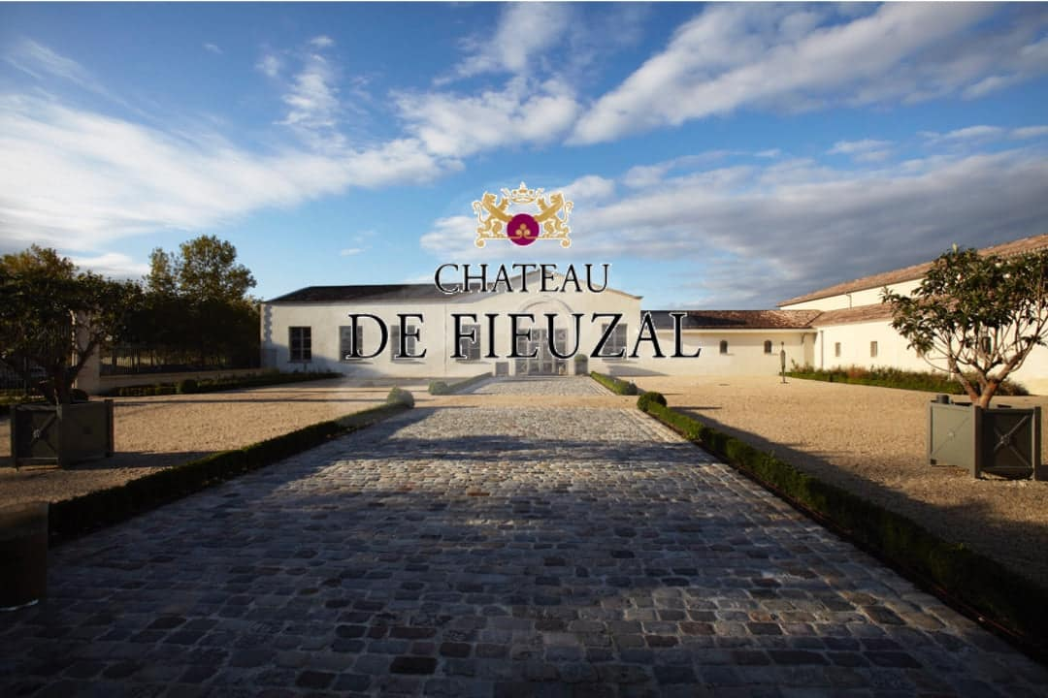
Notes:
Sehr modernes Weingut, top gepflegt

Slide 52
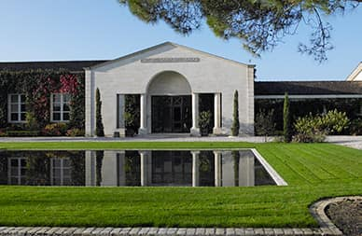
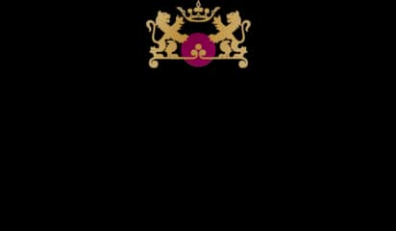

Slide 53
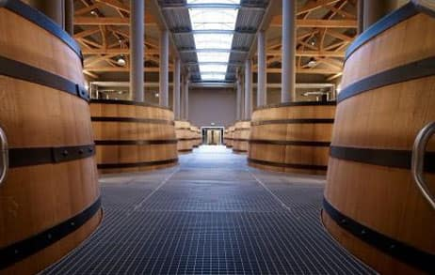
Notes:
Weinkeller, extrem modern

Slide 54
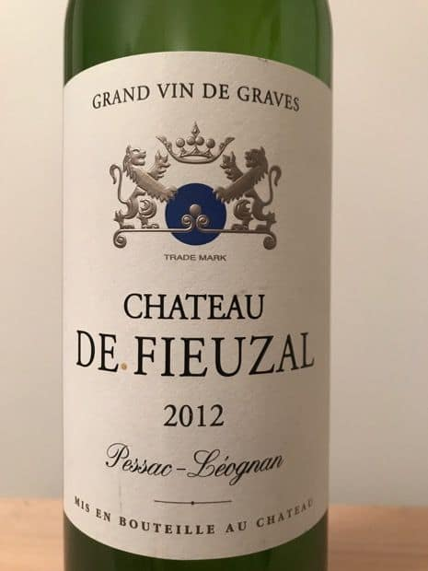
Château de Fieuzal Blanc 2012
Sauvignon Blanc 70% Semillon 30 %
59€
Alkoholgehalt 13,5%
für etwa 12 Monate in Barriques
wobei etwa ein Drittel der Fässer neu ist

Slide 55
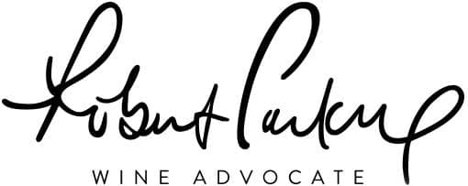
92–94 /100
Parker über: Chateau Fieuzal Blanc
Abundant aromas of orange marmalade, white currants, hazelnuts and subtle smoky
oak are found in this broad,
layered, full-bodied white wine.
Drink this terrific De Fieuzal blanc over the next two decades.

Slide 56
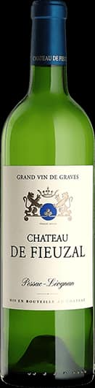
Bewertungen des Jahrganges 2012
Wine Enthusiast: 94/100
James Suckling: 93/100
Wine Spectator: 90/100
Falstaff: 92/100

Slide 57
6. Wein

Slide 58
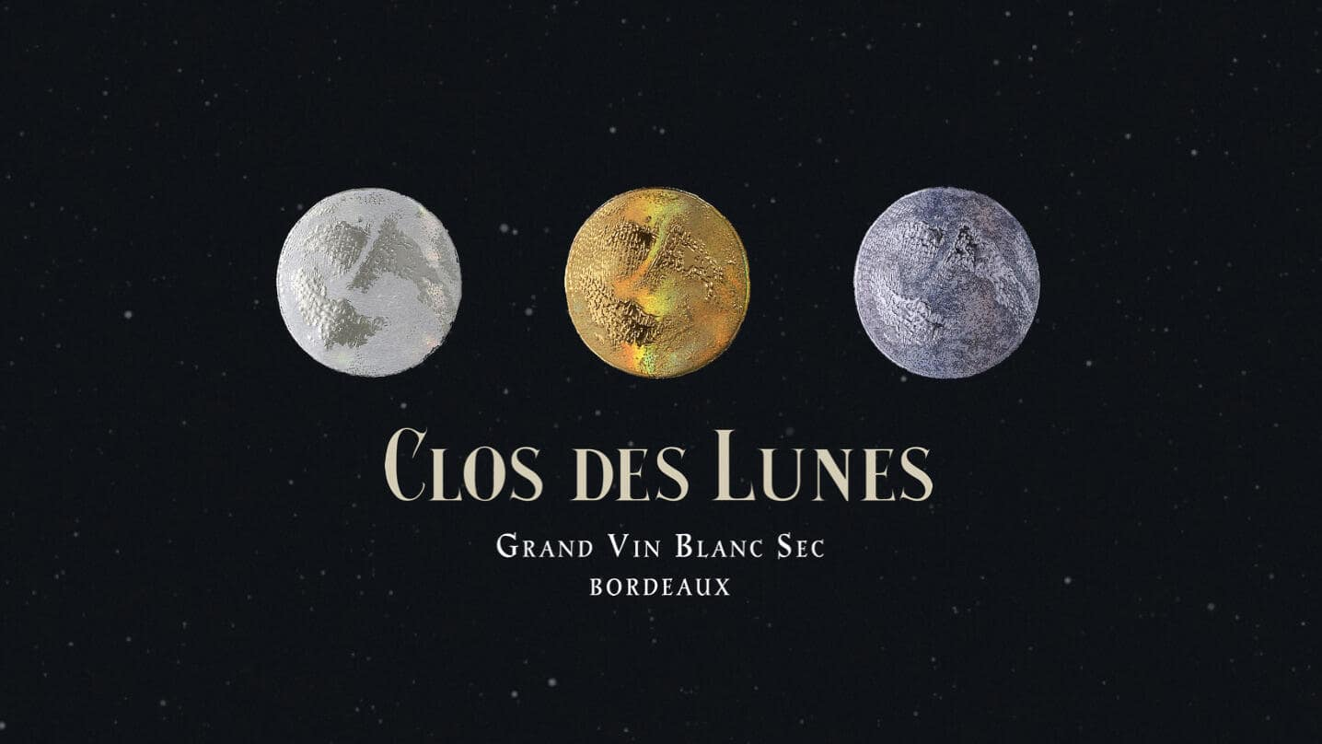
Clos des Lunes
Sauternes
Bourdeaux Blanc AOC
65 ha
Haben sich nur auf trockenen Weißwein spezialisiert
Olivier Bernard leitet das Weingut
Durchschnittlich 30 Jahre alte Reben
Erster Jahrgang 2012
Château Haut Caplane vorheriger Name
Notes:
Chateau Haut Caplane gehörte einer französischen Versicherungsgesellschaft, (MAAF Assurance)

Slide 59
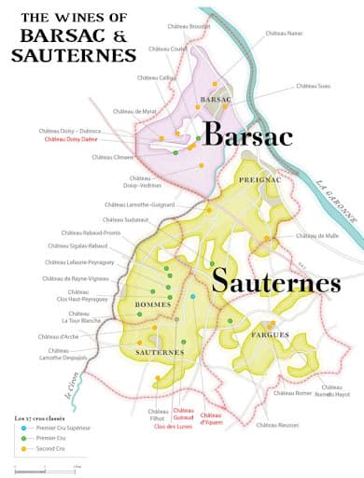

Slide 60


Notes:
Das Weingut, und der Mond (Markenzeichen) von Clos des Lunes

Slide 61


Slide 62


Slide 63

Nur 3 unterschiedliche Weine
Lune d Or
Lune d Argent
Lune Blanche
Notes:
Lune d or 20 Bourdeaux Fässer

Slide 64

Lune d Argent
70% Semillon 30% Sauvignon
13% Alkoholgehalt
2 Monate in Eichenholzfass
4 Monate in Inox

Slide 65

Bon appétit, mit Clos de Lunes und Olivier Bernard von Domaine Chevalier

Slide 66
7. Wein

Slide 67

Domaine de Chevalier
Graves, in der Appelation Pessac-Leognan
Crus Classés de Graves ist eines der wenigen Weingüter, das sowohl für seine Rot und Weißweine klassifiziert ist
Erste Urkundliche Erwähnung 1650
seit 1983 im Besitz der Familie Bernard
Olivier Bernard leitet das Weingut
Kies und schwarzem Sand
Seit 2010 biologisch und biodynamisch
67 ha
Notes:
Davon nur 6 Hektar mit Weißwein bepflanzt
Bernard ist auch Miteigentümer vom ersten Weingut das wir verkostet haben, Ch Giraud

Slide 68


Slide 69


Notes:
Olivier Bernard, ein sehr lustiger Typ, haben den Herrn dieses Jahr auf der Vin Paris kennengelernt, wurden erst am großen Stand von Mitarbeitern bedient, nach etwas Zeit erhebte er sich, fragte was wir, doch eine eher junge runde auf der Messe machen, da erklärten wir Ihn im gebrochenen französich englisch, das wir Somelieres und Chevaliers de Vin from Austriche sind und privat mehrere Kartons seines Weines zuhause im Keller haben und seine Weine sehr schätzten, er freute sich, stellte sich zu uns, scherzte und blühte auf und lies uns alles verkosten aus seinen Portofolio. Vor allem trank er auch sehr beherzt mit und lies mehrere Archiv Weine von seinen Mitarbeitern für uns und sich bringen. Er hat uns auch auf sein Chateau eingeladen.

Slide 70


Slide 71

Notes:
Eingangsbereich

Slide 72

Domaine de Chevalier blanc 2016
Sauvignon Blanc 70% Semillon 30%
Alkoholgehalt 13,5%
Ertrag streng reduziert, nur gesundes Traubenmaterial
12 Monate auf Hefe im Barrique
anschließend wird er von der Hefe abgezogen
und weitere sechs Monate im Barrique ausgebaut
133€

Slide 73
Erstaunlich frische Nase für einen
sonst immer recht üppigen Wein.
Sehr schickes Holz dabei.
Litschi, Kiwi, etwas Feuerstein.
Sehr schicke Sauvignon-Note.
Fast ein bisschen an Südsteiermark erinnernd.
Pfirsich mit Aprikose, Zitronengras und Litschi.
Ganz leichtes Holz. Sehr harmonisch. Ein schicker, extrem feiner Domaine de Chevalier, mit einer wunderbaren Frische. Lobenberg 100/100
Notes:
Heiner Lobenberg

Slide 74
James Suckling: 98 Punkte
Wine Enthusiast: 97 Punkte
Decanter: 96 Punkte
Wine Spectator: 94 Punkte
Falstaff: 93 Punkte

Slide 75
8. Wein

Slide 76

Château Lynch-Bages
Appellation Pauillac (nur Rotwein)
Cinquième Cru Classé (Fünftes Gewächs)
AOC-Bordeaux Blanc
Garonne-Kies
Ursprung im 16.ten Jahrhundert
Seit 1939 im Besitz der Familie Cazes
110 ha (davon nur 5 ha Weiß)
Notes:
gilt jedoch unter Experten qualitativ oft als "Super Second", da seine Weine regelmäßig das Niveau deutlich höher klassifizierter Güter erreichen
weltweit renommiertes Weingut
ideale Entwässerung, zwingen Reben zur tiefer Verwurzelung

Slide 77

Notes:
Jean-Michel Cazes prägte das Gut maßgeblich bis zu seinem Tod 2023

Slide 78

Notes:
Familienfoto

Slide 79

Château Lynch-Bages (Pauillac): Das Flaggschiff der Familie, ein berühmtes Cinqueme Cru Classé Weingut.
Château Ormes de Pez (Saint-Estèphe): Seit dem Ende des 19. Jahrhunderts eng mit der Familie verbunden.
Château Haut-Batailley: Ein weiteres renommiertes Gut in Pauillac, das zur Gruppe gehört.
Domaine des Sénéchaux (Châteauneuf-du-Pape): Eine Erweiterung des Portfolios in das Rhonetal.
Internationale Kooperationen: Gemeinsam mit Jorge Roquette entstand das Projekt Roquette & Cazes im portugiesischen Douro-Tal.

Slide 80


Slide 81


Slide 82

Blanc de Lynch- Bages 2016
52 % Sauvignon Blanc, 30 % Sémillon und 18 % Muscadelle
Alkoholgehalt 13%
reift für sechs Monate in Barriques,
wobei etwa 50 % neues Holz zum Einsatz kamen
120€

Slide 83
Blanc de Lynch-Bages 2016 is a pale-yellow colour with green hues and has a particularly expressive nose. The wine delivers lovely liveliness on the palate, offering complex aromas of peach and white fruit with exotic notes. It stands out for its freshness, characteristic of the vintage.
91–92 Punkte

Slide 84

James Suckling: 94 Punkte
Decanter (Jane Anson): 94 Punkte
Robert Parker’s Wine Advocate: 91–92 Punkte.
Jancis Robinson: 16,5/20 Punkte.
Wine Enthusiast: 90–93 Punkte.

Slide 85

Notes:
Heiner Lobenberg versteht sich gut mit Jean-Charles Cazes

Slide 86
9. Wein

Slide 87

Château Lamothe
Sauterness
Deuxième Cru Classé 1855
7 ha
Durchschnittlich 40 Jahr alten Reben
Top Archiv, auf das man zurückgreifen kann
Haben auch sehr viele Schafe
Familie Guignard
Notes:
Château Lamothe liegt nur etwas über einen Kilometer entfernt vom berühmten Château Guiraud. Deuxieme Cru Classe 1855, mit knapp sieben Hektar absolutem Top-Terroir, durchschnittlich 40 Jahre alte Reben. Lamothe ist ein echter Sauternes-Geheimtipp und wird von Kennern insbesondere für sein weit zurückreichendes Archiv geschätzt

Slide 88

Familie Guignard

Slide 89


Slide 90


Slide 91


Slide 92


Slide 93

Chateau Lamothe 2er Cru Classé 1988
Semillon 85%, Sauvignon Blanc 10%, Muscadelle 5%
14%
Preis Leistung Geheimtipp
1988 sehr guter Jahrgang
55 €

Slide 94
Lamothe ist ein echter Sauternes-Geheimtipp und wird von Kennern insbesondere für sein weit zurückreichendes Archiv geschätzt, aus dem auch dieser 1988er stammt. 1988 – unter den letzten 50 Jahrgängen sicher eines DER größten Jahre überhaupt für Sauternes – bis Anfang 2025 unter optimalen Bedingungen im Château gelagert. Kommt in einem wunderbar schimmernden Gold ins Glas. Unheimlich elegant und komplex mit Noten von getrockneter Aprikose, heller Rosine, Bienenwachs, kandierter Orangenschale. Mit etwas Luft kommen immer mehr Aromen dazu. Ganz zarte Anklänge von Safran, Blütenhonig, ein Hauch gesalzenes Karamell, Tabak und sogar weißer Trüffel.
96/100 Heiner Lobenberg

Slide 95
10. Wein

Slide 96

Château Climens
Barsac
Premier Cru Classé
„Seigneur de Barsac“ (Herr von Barsac)
Seit 2010 Biodynamisch und Demeter zertifiziert
Erste Erwähnung im 16. Jahrhundert
30 ha
Baut nur Semillon an
Kalk mit aufgelagerten Sanden
Früherer Besitzer Lucien Lurton
Seit 2022 Familie Moitry

Slide 97

Lucien Lurton (1925–2023)

Slide 98

Portofolio an Weingütern von Lucian Lurton
Château Climens: Premier Cru in Barsac, bekannt für seine edelsüßen Weine.
Château Brane-Cantenac: Deuxième Cru in Margaux,
das er 1954 übernahm und nach schweren Frostschäden 1956 wieder aufbaute.
Château Durfort-Vivens: Deuxième Cru Weingut in Margaux, das er 1961 kaufte.
Château Desmirail: Troisieme Cru Classe in Margaux, das er 1980 wieder zum Leben erweckte.

Slide 99

Neue Besitzer Familie Moitry
Notes:
Ursprünglich aus der Immobilienbranche, sein Lebenstraum ein Weingut zu besitzen

Slide 100


Slide 101

Château Climens 1962
100 % Semillon
300 bis 350 € je nach Ettiketten Zustand
gilt als einer der herausragendsten Jahrgänge
dieses Weinguts aus den 1960er Jahren,
wird oft als würdiger Herausforderer
des legendären Château d'Yquem
desselben Jahres bezeichnet

Slide 102

Optik: Die Farbe hat sich über die Jahrzehnte
zu einem tiefen Bernstein oder Goldton entwickelt.
Aroma: Ein komplexes Bouquet von geschmolzenem Karamell,
braunem Zucker, gerösteten Nüssen, Aprikosenkonfitüre
und pikanter Orangenschale.
Geschmack: Am Gaumen zeigt er sich reichhaltig
und cremig mit einer markanten Säure,
die die Süße perfekt ausbalanciert
und den Wein auch nach über 60 Jahren frisch wirken lässt.
Laut CellarTracker

